Slide 1
Archimed eDMS

Slide 2
Индустриалните компании изпитват нарастващи нужди от IT решения, които да създадат работна рамка за управление на вътрешно фирмения документооборот и работните потоци във всички отдели на фирмата и в нейните териториално
отдалечени поделения и клонове.
За да отговори на нуждите от отворена платформа за автоматизация на документооборота и работните потоци на модерните организации, ДАВИД Холдинг АД разработва и предлага на Българския пазар програмната система Archimed eDMS.

Slide 3
Общо описание
Archimed eDMS се разработва като оригинален софтуер от ДАВИД Холдинг АД от
края на 1995 година. Текущата версия на продукта - 3.5 е реализирана като модерно
Client/Server решение, изградено върху индустриални софтуерни стандарти на
Microsoft Corporation, гарантиращи безпроблемната интеграция и ползването на общи данни с Microsoft Office, Excel и др.

Slide 4
Единна платформа за цялата организация
Archimed eDMS е софтуерна платформа за изграждане на комплексни решения,
удовлетворяващи всички необходимости на организациите за:
• регистрация на документи и събития
• електронно деловодство и контрол на решенията
• управление на проекти и процеси
• автоматизирано на големи обеми хартиени документи и чертежи

Slide 5
• управление на електронни архиви от инженерни чертежи
• управление на инженерните изменения
• управление на процедурите за управление на качеството по ISO 9000
• автоматизирано управление на работни потоци и управлвние на задачи
• публикуване на електронно съдържание и сътрудничество през WEB
.

Slide 6
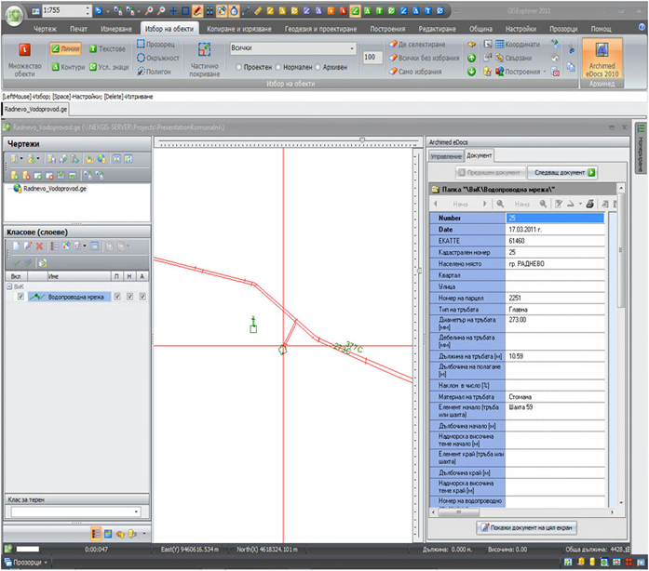
Модерната софтуерна архитектура, широкия функционален обхват, възможностите за интеграцията със съществуващите потребителски приложения, мащабируемостта и възможностите за добавяне на нова функционалност по желание на потребителя позиционират Archimed eDMS като развита платформа за изграждане на Front Office решения за цялата организация

Slide 7
Archimed eDMS e софтуерна платфома, заредена с предметното ноу-хау на управлението на документи в следните индустриални сегменти:
Държавна администрация
Индустриални фирми
Търговски компании
Банки и финансови организации
Фирми за доставка на комунални услуги
Възприет като стандарт за управление на бизнеса от големите организации в България и чуждите фирми у нас, Archimed eDMS е безспорен лидер в областта на решенията за управление на документооборота и работните процеси.

Slide 8
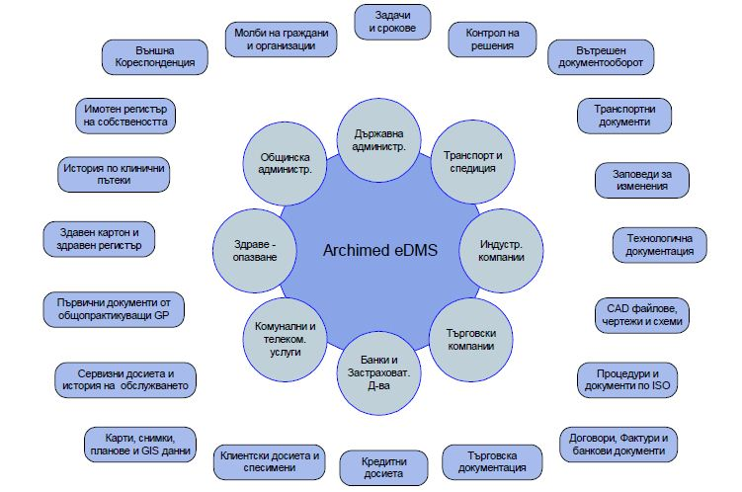

Slide 9
С помощта на Archimed eDMS, организациите могат да решават успешно широк кръг задачи, включващи:
Обхващане, регистрация, управление и архив на документи и чертежи
Изграждане на електронно деловодство съгласно изискванията на Единната Държавна Система за Деловодство или съгласно всеки вътрешнофирмен стандарт.
Управление на административните процеси в организации от държавната администрация, областни администрации и общини
Системи за предоставяне на електронни услуги на граждани от държавната и местна администрация
Изграждане на цифрови архиви от документи или чертежи с възможност за
динамично “превключване” на потребителите на информацията от архив към архив.
Следене на движението на документите и контрол на решенията в зависимост от заложени вътрешно фирмени организационни правила.

Slide 10
Автоматизирано управление и следене на критични за фирмата работни процеси,
описани в електронен вид посредством маршрути на движение на документите (по
работни места) чрез следене на сроковете и условията за преход за всеки отделен
процес и работно място.
Управление на процедурите за управление на качеството по ISO 9000.
Бързо търсене на електронните изображения на сканирани документи и чертежи
с възможности за директно разглеждане върху екрана на компютъра, оптично
разпознаване на текстове на Кирилица, или конвертиране на чертежите от растерни към
CAD формати.
Публикуване на избрани документи и чертежи през WEB, с персонализирани
права за достъп на отдалечени потребители.
Интеграция на документооборота към съществуващи CRM, ERP и CAD системи.
Изграждане на WEB базирани потрали за разпространение на документи.

Slide 11
Лек за внедряване и удобен при работа
Archimed eDMS се внедрява бързо и леко, тъй като всички настройки към изискванията на клиента – стуктура на папките в архива, права на потребителите, маршрути на работните потоци, кореспондентски схеми и справки се правят в диалогов режим от
системния администратор чрез административен модул, работещ в Microsoft Management Console.
Потребителският интерфейс на Archimed eDMS е организиран интуитивно,потребителите работят с познатия от Explorer интерфейс за търсене на документи.
Всеки от модулите на Archimed eDMS се доставя стандартно с пълен набор от типови справки в HTML формат.

